Slide 1
This is your presentation title

Slide 2
do 2006
program
Socrates
2014 - 2020
Erasmus+
1987
1997
Slovensko
1. výzva
2007 - 2013
Erasmus – súčasť
Programu
celoživotného
vzdelávania
2021 - 2027
(Erasmus+)
“
Erasmus+ je program Európskej únie, ktorý podporuje aktivity v oblasti vzdelávania, odbornej prípravy, mládeže a športu formou grantov pre široké spektrum akcií a aktivít.
Program dáva príležitosť študentom, žiakom odbornej prípravy, pedagogickým zamestnancom, pracovníkom s mládežou a dobrovoľníkom stráviť obdobie v zahraničí a zlepšiť tak svoje poznatky, zručnosti a zamestnateľnosť.
„
1998 - vycestovalo 59 študentov, 6 zapojených VŠ / rok
2019 - vyše 14 000 študentov, žiakov, učiteľov a pedagogických
zamestnancov, 33 zapojených VŠ, vyše 250 organizácií / rok

Slide 3
Decentralizované aktivity
Centralizované aktivity
SAAIC
Národná agentúra programu Erasmus+ pre vzdelávanie a odbornú
prípravu
EACEA
Európska výkonná
agentúra pre vzdelávanie,
audiovizuálnu oblasť a
kultúru v Bruseli
Školské vzdelávanie
Vysokoškolské vzdelávanie
Odborné vzdelávanie
a príprava
Vzdelávanie dospelých
IUVENTA
Národná agentúra programu Erasmus+ pre mládež a šport
Mládež a šport

Slide 4
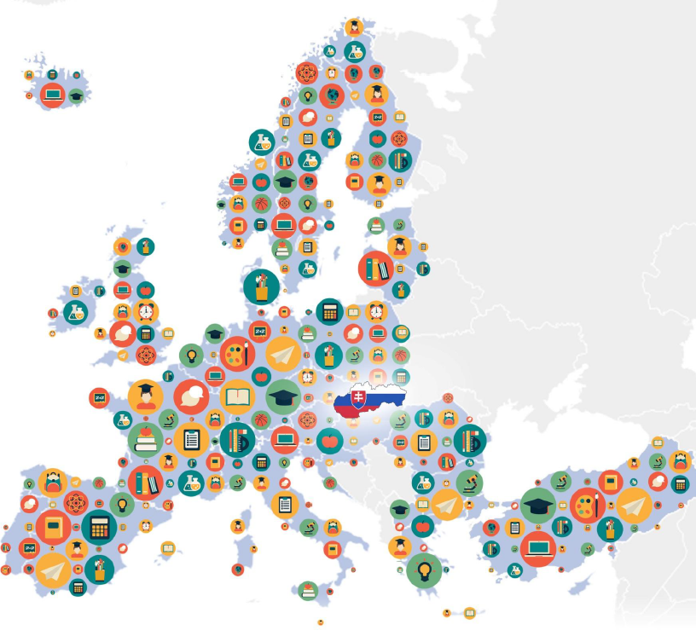
Slovensko na mape Erasmus+
Najčastejšie prijímajúce krajiny v sektore VŠ:
Česko
Poľsko
Španielsko
Grant schválený v roku 2019:
24 792 388 €
* mimo sektor mládeže
Programové krajiny:
28 členských štátov EÚ
+ Island, Licht., Nórsko
+ 3 kandidátske krajiny
(Tur., S. Maced., Srbsko)
126 projektov
schválených v roku 2018
v sektore mládež a šport
Partnerské krajiny:
ostatné krajiny sveta
327 projektov
schválených v roku 2019
* mimo sektor mládeže

Slide 5
Aký je prínos
programu
Erasmus+ ?

Slide 10
Aké sú
možnosti
programu
Erasmus+ ?

Slide 11
Kľúčová akcia 1
Vzdelávacia mobilita jednotlivcov
Modernizácia a internacionalizácia
Výučba v partnerskej organizácii v zahraničí
Prax/ job shadowing/ pozorovanie
Účasť na štruktúrovaných kurzoch v zahraničí
Odborná prax študentov (OVP)
Kľúčová akcia 2
Strategické partnerstvá
Tvorba inovačných výstupov
Výmena dobrej praxe
Manažment a implementácia projektu
Nadnárodné projektové stretnutia
Vzdelávacie/ vyučovacie/ školiace aktivity
Tvorba intelektuálnych výstupov
Multiplikačné podujatia
Kľúčová akcia 3
Podpora reformy politík
Štruktúrovaný dialóg mládeže s ľuďmi zodpovednými za politiku v oblasti mládeže
Národné/nadnárodné stretnutia na informovanie
a diskusiu s mládežou
Stretnutia k príprave mládežníckych konferencií
Simulácie demokratických inštitúcií
Konzultácie s mladými ľuďmi

Slide 12
Školské vzdelávanie
Prihlasuje sa: škola (MŠ, ZŠ, SOŠ, Gymnázium)
Určené pre: pedagogickí/nepedagogickí zamestnanci, riadiaci pracovníci, pracovníci zapojení do strategického rozvoja (inšpektori, poradcovia, psychológovia) , žiaci
KA 1 – Mobilita jednotlivcov
KA 2 – Strategické partnerstvá
Minimálne 2 organizácie z 2 rôznych krajín programu
Minimálne 3 organizácie z 3 rôznych krajín programu
Trvanie: 2 dni až 2 mesiace
Trvanie: 12 až 36 mesiacov
Aktivity: všetky aktivity v rámci KA1
Aktivity: všetky aktivity KA2, aj bez intelektuálnych
výstupov
prínos
Pre žiaka:
zlepšenie jazykových schopností a vzdelávacích výsledkov, osobný rast
KA 229 – Školské výmenné partnerstvá
Spolupráca min. 2 škôl z 2 krajín programu, max. 6 škôl
Trvanie: 12 až 24/36 mesiacov
Pre zamestnanca: zvýšenie kvality výučby, zlepšenie odborných kompetencií, zvýšenie schopnosti prispieť k modernizácii školy
Cieľ: výmena dobrej praxe
Aktivity: manažment a implementácia projektu, vzdelávacie/
školiace aktivity, pre učiteľov aj žiakov, krátkodobé aj dlhodobé
Zjednodušená verzia prihlášky

Slide 13
Odborné vzdelávanie a príprava
Prihlasuje sa: poskytovateľ OVP alebo držiteľ Charty OVP
Určené pre: učiaci sa v OVP, zamestnanci poskytovateľa OVP, pracovníci zapojení do strategického rozvoja organizácie, osoby z podnikov, verej. sektora/ org. občianskej spoločnosti
KA 1 – Mobilita jednotlivcov
KA 2 – Strategické partnerstvá
Minimálne 2 organizácie z 2 rôznych krajín programu
Minimálne 3 organizácie z 3 rôznych krajín programu
Zamestnanci
Trvanie: 2 dni až 2 mesiace
Aktivity: výučba/ praktické vyučovanie, odborná príprava (prax, job shadowing, pozorovanie)
Určené pre: všetkých vyššie spomenutých
Trvanie: 12 až 36 mesiacov
Aktivity: všetky aktivity KA2
prínos
Pre žiaka:
možnosť absolvovať povinnú prax v zahraničí, zvýšenie zamestnateľnosti, pripravenosť pre trh práce
Učiaci sa
Trvanie: 2 týždne až 3 mesiace, 3 – 12 mesiacov (ErasmusPRO
dlhodobé mobility)
Aktivity: odborná prax u poskytovateľa OVP alebo v zahraničnom podniku, absolventská prax
Pre zamestnanca: zvýšenie kvality výučby, zlepšenie odborných kompetencií (aj v cudzom jazyku), zvýšenie schopnosti prispieť k modernizácii

Slide 14
Vysokoškolské vzdelávanie
Prihlasuje sa: vysoká škola s platnou Chartou Erasmus+
Určené pre: pedagogickí/nepedagogickí zamestnanci, riadiaci pracovníci, pracovníci zapojení do strategického rozvoja (inšpektori, poradcovia, psychológovia), študenti
KA 1 – Mobilita jednotlivcov
KA 2 – Strategické partnerstvá
Trvanie projektu: 16 – 24 mesiacov
Mobility medzi programovými krajinami (KA103)
Mobility medzi progr. a partnerskými krajinami (KA107)
Minimálne 3 organizácie z 3 rôznych krajín programu
Cieľ: podpora inovácií, skvalitnenie vzdelávania
Výstupy: kurikulá, osnovy, analýzy, štúdie a iné
Trvanie projektu: 24 – 36 mesiacov
Mobility študentov VŠ:
- študijný pobyt, 3 – 12 mesiacov*
- pracovná stáž, 2 – 12 mesiacov*
*za každý stupeň vzdelávania, možné kombinovať
prínos
Pre žiaka:
zvýšenie odborných
znalostí v cudz. jazyku, samostatnosť, nadobudnutie soft skills, pripravenosť pre trh práce
Mobility zamestnancov VŠ:
- výučba alebo školenie, 2 dni až 2 mesiace, min. 5 dní pri KA107
- možné kombinovať
- cieľ: rozvoj pedagogických zručností a tvorby kurikúl
Pre zamestnanca: zvýšenie kvality výučby, tvorba nových študijných materiálov, modernizácia a internacionalizácia
inštitúcie

Slide 15
Vzdelávanie dospelých
Prihlasuje sa: poskytovateľ vzdelávania dospelých, bez odborného zamerania
Určené pre: pedagogickí/nepedagogickí zamestnanci, riadiaci pracovníci vo vzdelávaní dospelých, pracovníci zapojení do strategického rozvoja organizácie
KA 1 – Mobilita jednotlivcov
prínos
Minimálne 2 organizácie z 2 rôznych krajín programu
Pre učiacich sa:
rozvoj ďalších zručností, sebarealizácia, širšie interkultúrne povedomie
Trvanie: 2 dni až 2 mesiace
Aktivity: výučba alebo job shadowing v partnerskej organizácii v zahraničí, účasť na školeniach a kurzoch v zahraničí
Pre zamestnancov:
skvalitnenie výučby dospelých, porozumenie vzťahu medzi formál. a neformál. vzdel., využívanie inovatívnych metód vzdelávania
Minimálne 3 organizácie z 3 rôznych krajín programu
Cieľ: tvorba inovačných výstupov (75%), výmena dobrej praxe (25%)
Určené pre: vyššie spomenutí + dospelí učiaci sa
Trvanie projektu: 24 – 36 mesiacov
KA 2 – Strategické partnerstvá
Aktivity: - zmiešaná mobilita učiacich sa (fyzická + virtuálna), 5 dní až 2 mesiace
- krátkodobé spoločné podujatie odbornej prípravy zamestnancov, 3 dni až 2 mesiace
- dlhodobé mobility na účely výučby alebo odbornej prípravy/školenia, 2 až 12 mesiacov

Slide 16
Mládež a šport
Prihlasuje sa: organizácie pracujúce s mládežou, neformálne skupiny mladých ľudí, školy,
výskumníci, športové organizácie, inštitúty verejnej správy a iné organizácie s cieľovou skupinou mládeže
Určené pre: mladých ľudí a pracovníkov s mládežou
prínos
KA 1 – Mobilita jednotlivcov
Pre mladých ľudí:
zlepšenie jazykových schopností, komunikácie a soft skills, získanie sebavedomia a samostatnosti
Mobility mladých ľudí:
- mládežnícka výmena, vek: 13 – 30 rokov, projekt: 3 –
24 mesiacov, aktivita: 5 – 21 dní
- dobrovoľnícke projekty, vek: 17 – 30 rokov, projekt: 3 –
36 mesiacov, aktivita: 2 – 12 mesiacov
KA 3 – Štruktúrovaný dialóg
Stretnutia mladých ľudí a ľudí
zodpovedných za mlád. politiku
Participácia mladých ľudí
Simulácie demokratických inštitúcií
Žiadateľ nemôže byť neformálna skupina
Pre pracovníkov: profesionálny rozvoj, získanie know-how, rozvoj práce s mládežou, zavádzanie inovácií, dôraz na spoločenské problémy
Mobility pracovníkov s mládežou:
- semináre, školenia, pracovné stáže, job shadowing
- trvanie: 3 – 24 mesiacov, bez vekového obmedzenia,
aktivita: 2 dni až 2 mesiace
Oblasť športu
KA 2 – Strategické partnerstvá
Centralizovaná akcia: reguluje priamo
EACEA v Bruseli
Minimálne 2 partneri z 2 rôznych krajín programu
Nadnárodné mládežnícke iniciatívy
- cieľ: rozvoj aktívneho občianstva, zameranie na miestnu komunitu
Trvanie: 6 – 36 mesiacov

Slide 17
Ako sa zapojiť?

Slide 18
Výzva na predkladanie návrhov projektov
v programe Erasmus+
Informačná kampaň
Inštruktážne semináre
www.erasmusplus.sk
Všeobecné informácie o možnosti zapojiť sa do programu, Kľúčové akcie, sektory
(október / november)
Inštrukcie k podávaniu prihlášky a rady na plánovanie rozpočtu
(december / január)
Aktuálne podujatia
sekcia Ako získať grant, Príručka pre žiadateľov, Inštrukcie, Harmonogram

Slide 19
Kde hľadať?
eTWINNING
erasmusintern
projektových partnerov
(elektronická spolupráca
škôl, hľadanie
partnerov, webináre)
(vyhľadávanie pracovných/ odborných stáží v OVP a VŠ)
informácie
kurzy
School
Education
Gateway
webináre
stáže
EPALE
(kurzy, publikácie,
stáže, hospitácie)
inšpiráciu
(vzdelávanie dospelých,
kurzy, stáže, hľadanie
partnerov)
erasmobility
www.erasmusplus.sk – Knižnica - Kompendiá
(vyhľadávanie
partnerov v OVP)
www.ec.europa.eu/programmes/erasmus-plus/projects/

Slide 20
Ďakujeme za pozornosť

